Slide 1


开发板核心板讲解

Slide 2
开发板核心板初探
板载外设介绍
介绍开发板核心板，屏幕，DAPLink
介绍板载外设资源特性

Slide 3
开发板核心板初探
01

Slide 4

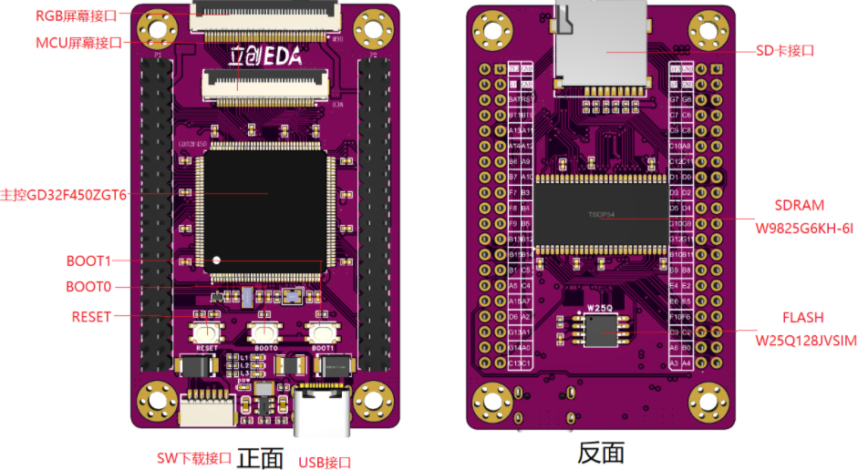
开发板核心板3D模型图

Slide 5
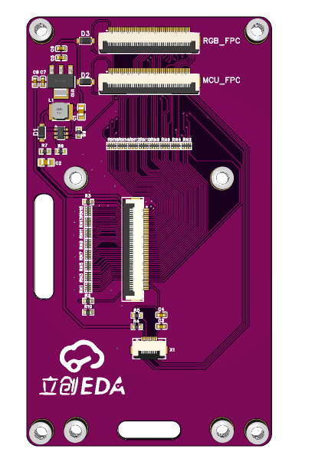
4.3寸RGB屏幕和MCU屏二合一

Slide 6
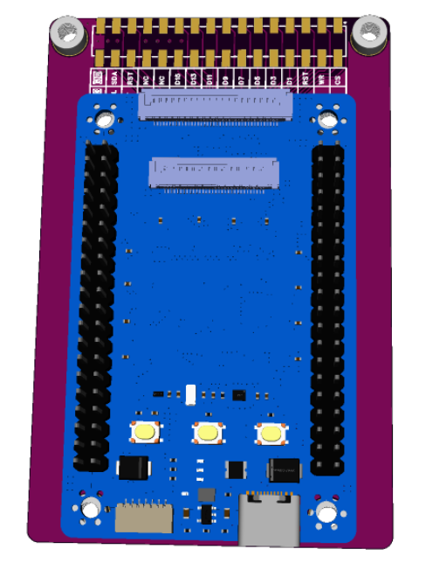
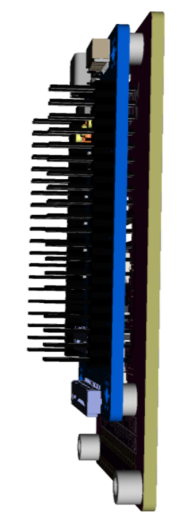
3.5寸MCU屏幕

Slide 7
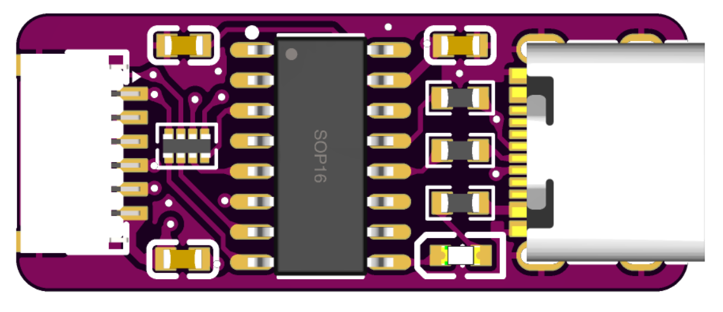
DAP_LINK

Slide 8
板载外设讲解
02

Slide 9
板载外设讲解

Slide 10
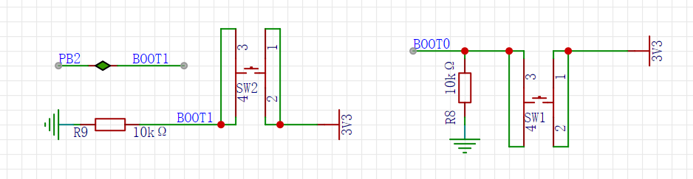
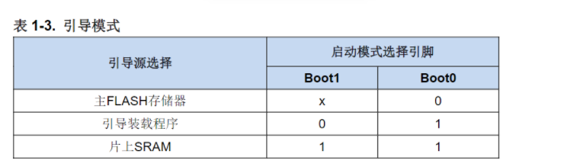
BOOT配置

Slide 11
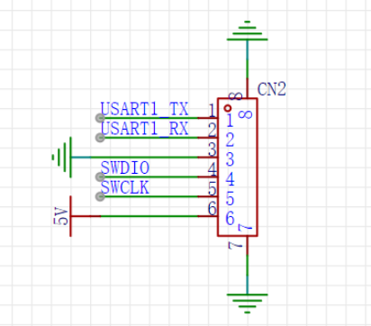
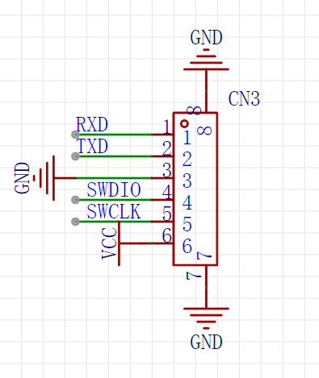
SWD下载接口
核心板接口
DAPLink接口

Slide 12
立创EDA愿景
立创EDA
立志成为全球工程师首选的EDA设计工具！
--立创EDA团队

Slide 13
谢谢大家
Thank you for your attention
Thank you for your attention

